Slide 1








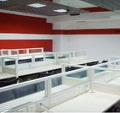
——黑盒测试技术
软件测试工具
Utility对象编程
主讲人：xxx

Slide 2

内容回顾
描述性编程
  初识描述性编程
  描述性编程
  直接描述性编程
  Description
  ChildObjects方法

Slide 3
本节课内容
  Utility对象

Slide 4
Utility对象
DataTable 对象
PathFinder 对象
RandomNumber 对象
Parameter对象

Slide 5
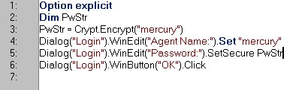
Crypt对象
加密模块保留对象

Slide 6
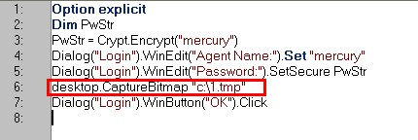
Desktop对象
桌面保留对象

Slide 7
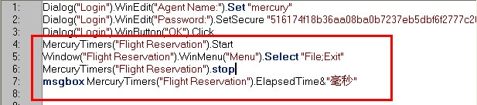
MercuryTimes对象
计时保留对象

Slide 8
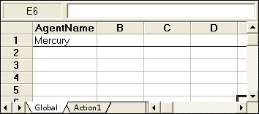
DataTable 对象
描述运行时数据表。通过DataTable可以操作数据表，操作数据表中的数据。
AddSheet 方法
Export 方法
Import 方法
ImportSheet 方法

Slide 9
AddSheet 方法
向运行时的数据表中添加指定工作表并返回该工作表，并设置新工作表的属性。
Variable=DataTable.AddSheet ("MySheet").AddParameter("Time", "8:00")

Slide 10
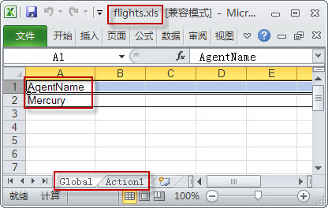
Export 方法
将数据表中的数据存储在指定位置。
DataTable.Export ("C:\flights.xls")

Slide 11
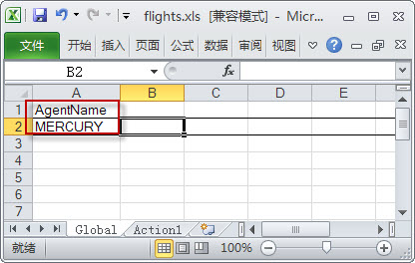
Import方法
将指定的 Microsoft Excel 文件中的内容导入运行时的数据表中。
DataTable.Import ("C:\flights.xls")

Slide 12
ImportSheet 方法
将指定文件的工作表导入运行时数据表的指定工作表中。导入工作表中的数据将替换运行时目标工作表中的数据。
DataTable.ImportSheet "C:\name.xls" ,1 ,"Action1"

Slide 13
Environment对象
通过Environment 对象，QuickTest可以通过VBS脚本来使用环境变量。自动化测试工程师可以使用 Environment 对象设置或检索环境变量的值。可以检索任何环境变量的值。如需设置环境变量的值，却只能设置用户自定义的环境变量的值。
示例
Environment (VariableName) = NewValue
Environment.Value("MyVariable")=10
MyValue=Environment.Value("MyVariable")
msgbox MyValue

Slide 14
Environment对象
ExternalFileName 属性。
ExternalFileName返回在已加载外部环境变量文件的名称。如果没有加载外部环境变量文件，则返回一个空字符串。
LoadFromFile 方法
加载指定的外部环境变量文件。外部环境变量的编写格式必须是使用XML 文件语法格式。
示例
FileName = Environment.ExternalFileName
If (FileName = "") Then
Environment.LoadFromFile("C:\Environment.xml")
End If
'显示外部文件中一个环境变量的值
msgbox Environment("MyVarName")
<Environment>
<Variable>
<Name>First Environment </Name>
<Value> First EnvironmentValue</Value>
</Variable>
</Environment>

Slide 15
Environment对象
默认环境变量列表
Option Explicit
Dim TestDir,TestName,ActionName,DateArray,DDate,FilePath
TestDir = Environment.Value("TestDir")
TestName = Environment.Value("TestName")
ActionName = Environment.Value("ActionName")
MsgBox Date
DateArray = Split(Date,"-",-1,1)
DDate = DateArray(0)&DateArray(1)&DateArray(2)
MsgBox DDate
FilePath = TestDir&"\"&TestName&"_"&ActionName&"_"&DDate&".png"
Desktop.CaptureBitmap FilePath,True
reporter.ReportEvent micPass,"Example","Picture",FilePath

Slide 16
Parameter对象
输入或输出操作。通过该对象可将测试脚本中的步骤的参数化。
录制Flight系统登录的测试脚本中将AgentName对象进行了参数化，参数化后的名称为AgentName。
Dialog("Login").WinEdit("Agent Name:").Set Parameter("AgentName")

Slide 17
PathFinder对象
PathFinder 对象中Locate 方法用于查找指定文件的路径。
注：
指定搜索文件必须存在于【Tools】—【Options】—【Folders】选项卡中搜索列表中指定的文件夹中。
FilePath=PathFinder.Locate ("test.txt")
Msgbox FilePath

Slide 18
本节课内容
描述性编程
  初识描述性编程
  描述性编程
  直接描述性编程
  Description
  ChildObjects方法

Slide 19


软件测试工具
——黑盒测试技术
2010-2011第二学期

